Slide 1
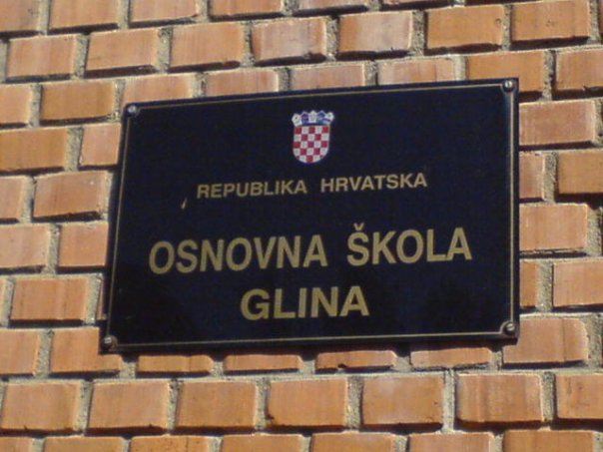
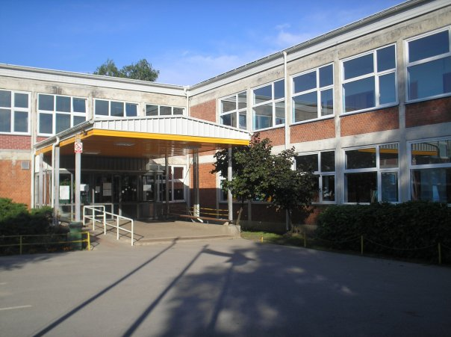
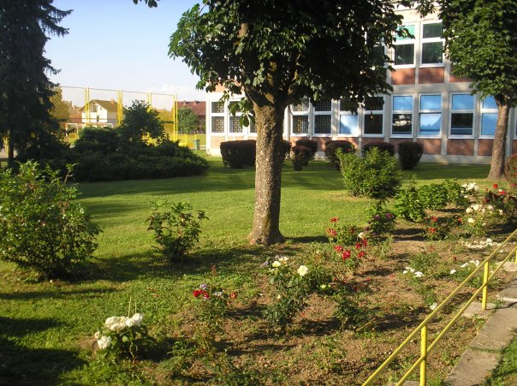
Unsere Schule

Slide 2
Glina ist eine kleine Stadt in der Gespanschaft Sisak-Moslavina in Mittelkroatien und hat 4860 Menschen.
In Glina steht auch das „Haus der kroatischen Nationalhymne“, hier komponierte Josip Runjanin als Kadett 1846 die Musik zu unserer heutigen Nationalhymne.
In der Stadt sind eine Berufsschule mit Gymnasium und eine Grundschule.
Unsere Schule hat eine lange Geschichte die noch aus dem Jahre 1763 datiert.
Bis zum Kroatienkrieg, der 1991 begann, gab es in Glina und Umgebung 2300 Schüler in insgesamt 20 örtlichen und 8 Grundschulen. Heute ist die Zahl viel geringer,insgesamt nur 565 Schüler und Schülerinnen die von 64 Lehrerinnen und Lehrer erfolgreich in allen Bereichen gelehrt und gefördert werden.

Slide 3
Unsere Schüler sind im Alter von 6 bis 15 Jahren von der 1. bis zur 8. Klasse. Deutsch ist hier die zweite Fremdsprache die die Schüler in unserer Schule lernen und das nicht als Hauptfach sondern nur als Wahlfach. Englisch lernen die Schüler von der 1. Klasse, Deutsch ab der 4.
In unserer Schule gibt es sehr viele Aktivitäten außerhalb des Unterrichts.
Die Schüler besuchen viele Ausstellungen,so wie auch Kino und Theateraufführungen, sie machen Klassenausflüge, im Herbst werden Kastanien gebraten, zum Schuljahrsende gibt es einen «Sporttag» für Schüler und Lehrer.....
Natürlich gibt es in der Schule auch viele andere Aktivitäten. Es gibt eine Sportgruppe für Fußball, Handball und Volleyball, es werden Wettbewerbe in allen Fächern organisiert.Außerhalb der Schule sind unsere Schüler sehr aktiv im Kung Fu Klub und vor allem sind unsere Schülerinnen erfolgreich im Majorettenverein.

Slide 4
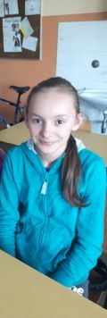
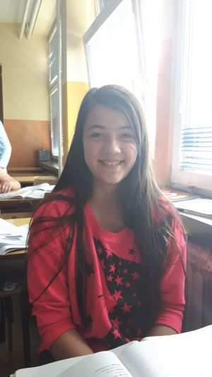
Unsere Schueler
Ich heiße Katja Dejanović. Ich habe lange Haare und braune Augen.Ich bin 12 Jahre alt und wohne in Glina.Ich mag Schule und Deutsch.Ich bin eine sehr gute Schülerin.Ich habe einen Bruder und eine Schwester. Ich esse gerne Pizza. Meine Lieblingsfarbe ist rot und meine Lieblingssängerin ist Lana Jurčević.
Ich bin Nikolina Udorović. Ich bin 12 Jahre alt. Ich habe lange braune Haare. Ich zeichne gerne und meine Lieblingsfarben sind rosa und grün.
Ich gehe gerne einkaufen. Ich mag kein Sport und keine Mathematik.Ich esse gerne Erdbeeren aber ich mag kein Spinat. Mein Hobby ist im Folklor tanzen. Ich habe zwei Brüder. Meine Lieblingsgruppe ist ONE DIRECTION.

Slide 5
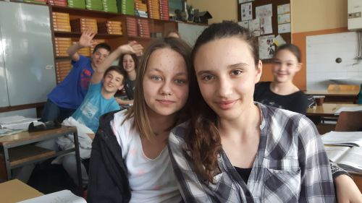
Unsere Schueler
Hallo! Ich heiße Lana Velebit. Ich bin 12 Jahre alt. Ich habe blonde Haare und blaue Augen. Ich lebe in Joševica, das ist ein kleines Dorf neben Glina. Ich lebe mit meiner Familie. Ich habe einen Hund,er ist schön und lustig. Ich mag keine Schule aber ich mag Englisch und Sport. Ich esse gerne Pizza und trinke gerne Coca Cola. Mein Lieblingssänger ist Relja Popović. Ich trainiere Kung Fu. Meine beste Freundin ist Vanessa.
Hallo! Ich bin Vanessa Šimunović, die beste Freundin von Lana ☺, und Lana ist auch meine beste Freundin.Ich habe lange braune Haare und braune Augen. Ich wohne in Glina. Ich habe einen Bruder, er heißt Dorijan er ist 10 Jahre alt. Meine Eltern heißen Antonela und Milan. Ich bin 12 Jahre alt und gehe in die 6. Klasse.Ich mag kein Englisch aber ich mag Sport. Meine Stadt ist klein, aber sie ist schön und interessant. Ich mag Fussball spielen.

Slide 6
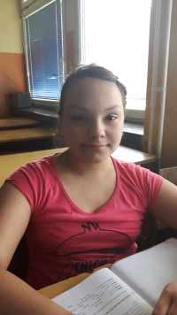
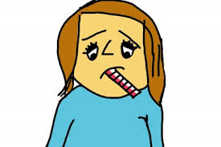
Unsere Schueler
Hallo! Ich heiße Paola. Ich bin 13 Jahre alt und wohne in Glina. Ich mag keine Schule. Ich mag Kunst und Sport. Ich trainiere Handball. Meine Lieblingsfarbe ist orange. Ich höre gerne Pop Musik. Mein Lieblingssänger ist Relja Popović. Ich trage gerne modische Kleidung. Ich liebe Blumen und mein Lieblingstier ist ein Hund.
Ich bin Lucija und gehe in die 6. Klasse. Ich wohne in Glina und ich bin 12 Jahre alt. Ich bin groß und schlank. Ich habe lange braune Haare und braune Augen.Meine Lieblingsfarbe ist lila. Ich mag Kroatien und lebe gerne hier.Ich habe drei Schwestern und einen Bruder. Mein Lieblingssänger ist Luka Nižetić.
(sie ist krank, darum kein Foto)

Slide 7
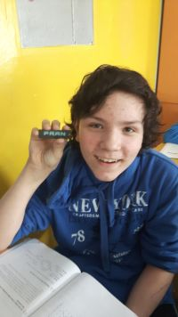
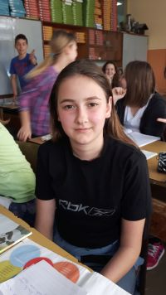
Unsere Schueler
Hallo! Ich bin Dajana Muždeka. Ich lebe in einem kleinen Dorf neben Glina. Ich lebe mit Eltern, Großeltern und zwei Schwestern. Ich habe eine kleine Katze. Sie ist schön und lustig. Ich mag keine Schule, aber ich mag Deutsch und Mathematik, ich bin eine sehr gute Schülerin. Ich esse gerne Pfannkuchen mit Nutella, und ich trinke gerne Coca Cola. Meine beste Freundin ist Tina. Wir mögen Handball.
Ich heiße Fran Antun, bin 12 Jahre alt und gehe in die 6. Klasse. Ich habe eine Katze. Sie heißt Alisa. Ich mag keinen Spinat, ich esse gerne Birnen. Ich wohne mit meinen Eltern und meiner Schwester in Glina.

Slide 8
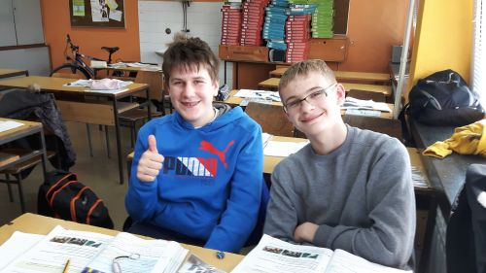
Unsere Schueler
Hallo! Ich heiße Vilim Vlašić. Ich bin 14 Jahre alt und gehe in die 7. Klasse. Ich lebe in Glina. Das ist eine kleine Stadt in der Nähe der Hauptstadt Kroatiens Zagreb. Meine Eltern sind Ärtzte und arbeiten in Glina. Meine Hobbies sind Fussball, Klavier spielen und Geschichte.
Hallo Freunde aus Gebice! Ich bin Fran Kovačević und ich bin 13 Jahre alt. Ich gehe in die 7. Klasse.Ich lebe in Glina. Ich interessiere mich für Geschichte und lese sehr gerne Bücher.

